Slide 1
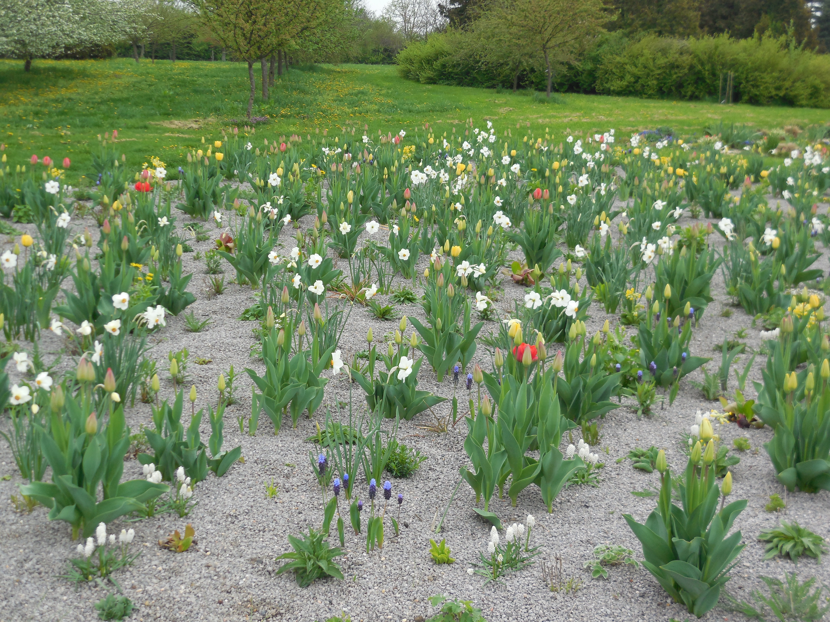
Trvalkové záhony s vyšším stupněm autoregulace a extenzivní údržbou

Slide 2
Trvalkové záhony s vyšším stupněm autoregulace
Trvalkové záhony, které využívají ve větší míře přirozených vlastností rostlin, zejm. jejich strategii přežívání a rozšiřování, jež vychází z principu reagování na stres, narušování a konkurenci okolních organismů. To vede k uměle vytvořenému společenstvu, které je do značné míry dynamické. Nemělo by však být nestabilní.
Přirozené chování rostlin, tedy zvolená strategie , přežití, není vždy v souladu s tím, co zahradník od rostliny vyžaduje. Někdy je nutné příliš vitální druhy redukovat.

Slide 3
Princip výsadby
Autoregulace – schopnost funkčního ekosystému udržet dynamickou rovnováhu mezi jednotlivými složkami tohoto systému. Přírodní ekosystémy (les) jsou schopné autoregulace, umělé (pole)nikoliv
Autoregulace zde znamená minimalizaci potřebných vstupů energie do záhonu v průběhu jeho života.
Sukcese – dlouhodobý samovolný kvalitativní a kvantitativní vývoj rostlinného společenstva na určité lokalitě provázený změnami základních charakteristik společenstva směřujícími k jeho stabilizaci. Údržbou se sukcese v určité fázi začíná blokovat.
Autoregulace se prolíná s pojmy intenzita a extenzita údržby.

Slide 4
Životní strategie rostlin
Způsob rozmnožování nebo obsazování volných stanovišť. Rozlišujeme 3 hlavní strategie:
S-strategie (stres snášející) – u druhů, jež se dokážou přizpůsobit silnému stresu (sucho,vlhko,seč,sešlap apod.)
R-strategie (ruderální,rumištní) – u druhů, jež snášejí vysoký stupeň narušování prostředí a osidlují rychle nové plochy. Jsou krátkověké,s rychlým vývojem,bohatě a časně kvetoucí, s mnoha lehkými semeny
C-strategie (konkurenční) – u druhů žijících v podmínkách malého stresu,nízkého poškozování biomasy, ale při vysoké konkurenci okolních rostlin. Jsou dlouhověké,pomalu rostoucí,mohutnější, s menšími a těžšími semeny

Slide 5
Charakteristika smíšených TZ
Druhově bohaté, celoročně atraktivní a dynamické záhony s minimálními nároky na údržbu
Kombinují trvalky, trávy, cibulnaté a hlíznaté rostliny na podobném principu jako přírodní fytocenózy
Výběr konkrétních rostlin odpovídá extrémním stanovištním podmínkám a extenzivní údržbě
Autoregulací myslíme vzájemné pozitivní i negativní vazby mezi rostlinami a skupinami rostlin. Výsledkem by pak měla být dynamická rovnováha. Zásahy člověka by měly být omezeny na nutné minimum, aniž by byl ohrožen výsledek, tj. dlouhodobý pozitivní estetický dojem ze záhonu.

Slide 6
Extenzivní údržba
Pouze nezbytně nutné pracovní operace:
Sestřih záhonu
Minimální pletí
Minimální či žádná zálivka
Extenzivní údržbu nelze aplikovat na intenzivně navržený záhon

Slide 7
Výhody smíšených trvalkových záhonů
Malá náročnost na údržbu, mulč snižuje nároky na pletí
Dlouhověkost (průměr 15 let)
Minimální nároky na vodu
Vysoká estetická a ekologická hodnota
Zvýšení biodiverzity (bezobratlí, ptáci)
Vhodnost na extrémní stanoviště
Podpora zachycování prachu ve městech
Přírodě podobný vzhled
Není třeba osazovací plán, jen %zastoupení jednotlivých funkčních skupin rostlin (úspora financí za projekt)
Vhodnost k moderní městské architektuře
Za stejné finance umožňují ozelenit více ploch
Lze využívat již léty osvědčené směsi

Slide 8
Srovnání s klasickými trvalkovými rabaty
Pozitiva:
Esteticky působivá
Promyšlené kombinace sousedících rostlin
Koncipována tak, aby nezklamala
Lidmi většinově oblíbená
Negativa:
Vyšší nároky na péči
Vyšší nároky na další vstupy (voda,hnojiva..)
Při zanedbané či nedostatečné péči rychlý zánik

Slide 9
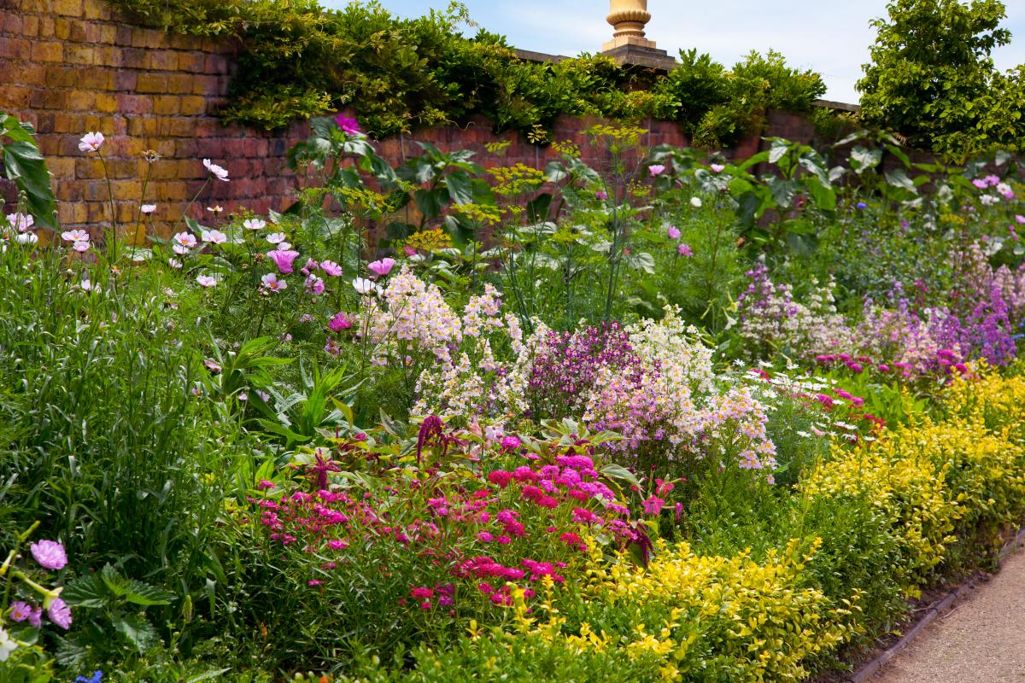
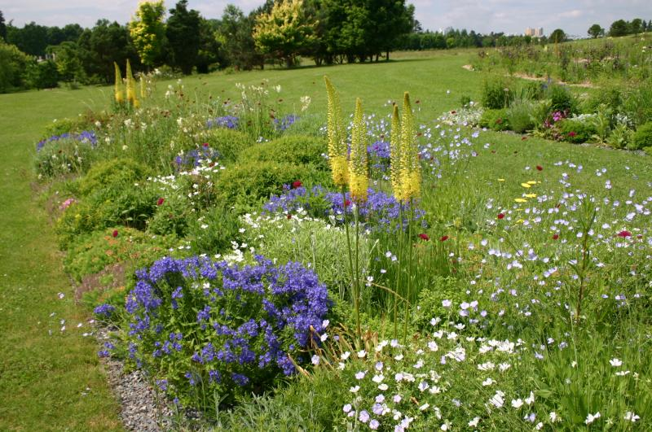
Klasické rabato x extenzivní záhon

Slide 10
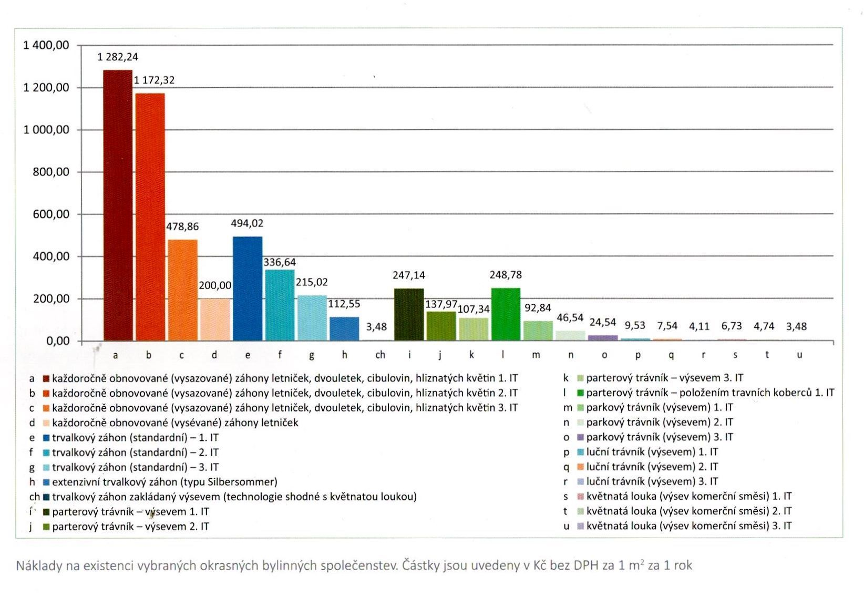

Slide 11
Náročnost údržby vybraných záhonů v min na m² a rok
Ornamentální letničkový záhon: 50 min
Klasické perenové rabato: 20 min
Trvalkový záhon s extenzivní údržbou: 5 min

Slide 12
Doporučené využití
Kruhové objezdy
Dopravní ostrůvky
Pruhy mezi chodníkem a vozovkou
Zeleň v rámci sídlišť, nákupních center a průmyslových areálů
U administrativních budov
Náhrada trávníku v místech, kde se mu nedaří kvůli vysokým teplotám
Soukromý sektor: předzahrádky, rodinné zahrady
Nepoužívat:
na kolonádě lázní, okolo pomníku na náměstí a na ostatních vysoce reprezentativních plochách, v blízkosti ruderálních či málo udržovaných porostů

Slide 13
Problematické využití
Úzké pásy s šířkou méně než 1-1,5 m (lepší větší plochy, kde funguje autoregulace)
Příliš malé plochy pod 25 m² (jednotlivé druhy se kvůli druhové bohatosti nedají zopakovat) nepůsobí harmonicky

Slide 14
Historie
90.léta 20. století – německo-švýcarský projekt Silbersommer (Stříbrné léto)
Po roce 2000 – další projekty: Perennenmix, Tanz der Grasser, Indiansommer aj.
2002 – Brno Botanická zahrada a arboretum Perennenmix
2003 – ZF MZLU Lednice výsadby Silbersommer
2004 – Trutnov kruhový objezd
2007 – Praha Jičínská ulice a Hořejší nábřeží
2007 – Dendrologická zahrada Průhonice a další výsadby Litomyšl, Kutná Hora, Praha, Brno…

Slide 15
Návrh sortimentu
Dle finální výšky – směsi nízké (do 60 cm), střední (60-120 cm), vysoké (nad 120 cm)
Dle barevnosti – pouze 2 barvy po celý rok anebo barevná proměnlivost během jara, léta a podzimu
Dle barvy květů ale i olistění
Rozvrhnout 4 aspekty (jarní, letní, podzimní i zimní)
Vyvážený poměr hrubých a jemných struktur a textur doplněný o robustní rostliny
Inspirace přírodními společenstvy (step, prérie) či tradičními bylinami českého venkova
Nezbytná dokonalá znalost sortimentu včetně jednotlivých odrůd (alternativy nemusí ve směsi fungovat)
Při malé zkušenosti raději sáhnout po osvědčené směsi

Slide 16
Pracovní postup založení výsadby
Dle stávajících podmínek výběr vhodné směsi
Vytýčení plochy
Dokonalé odplevelení od vytrvalých plevelů opakovanou aplikací herbicidů
Možné vylepšení těžké půdy pískem, či štěrkem (nepoužívat organické materiály)
Zpracování půdy kultivátorem do hloubky 15-20 cm
Instalace ohradníku
Výsadba dle zastoupení funkčních skupin:
Do 10 % solitéry a strukturní (Achillea filipendulina, Perovskia, Eremurus)
35-40 % skupinové (Aster dumosus, Salvia officinalis, Coreopsis verticillata)
40-50 % pokryvné (Geranium macrorrhizum, Thymus serpyllum, Phlox subulata)
0-10 % vtroušené (Calendula officinalis, Eschscholzia californica, Papaver rhoeas)
Cibulnaté a hlíznaté - mohutné solitérně, drobné skupinově
Výsadbu lze provést i dle osazovacího plánu, ale zde nefungují tolik autoregulační mechanismy a společenstvo není tak dynamické

Slide 17
Pracovní postup - pokračování
„Náhodné“ rozmístění rostlin po vytýčené ploše (1.solitéry 2. skupinové 3. pokryvné)
Výsadba trvalek z kontejnerů (K9) v září a říjnu do stejné hloubky jako při předpěstování v hustotě 9-10 ks/m²
Výsadba cibulnatých a hlíznatých co nejdříve po trvalkách v říjnu v počtu 20-30 ks/m²
Zálivka po výsadbě
Zamulčování vrstvou štěrku min. 5 cm, ideálně 7-10 cm (osvědčená frakce štěrku 8/16 mm)
Nezapomenout na ohraničení zejm. je-li záhon v kontaktu s trávníkem (kovová, dřevěná či plastová obruba)
V předjaří před rašením cibulovin seč 5 cm nad zemí, někde lze opakovat v 6.-7.
Odplevelování do zapojení porostu 4-6 x za rok bez narušení mulče

Slide 18
Problémy při zakládání
špatně zvolené místo
příliš malá plocha výsadeb, minimum je 15-20 m²
nevhodná náhrada jednotlivých druhů a kultivarů – nemusí fungovat
záhony prezentovány chybně jako bezúdržbové (nejsou finance)
nevhodný substrát nerespektující tento typ výsadby
instalace závlahy
CHYBNÉ používání mulčovací plachetky, brání rozvoji společenstva
tenká vrstva mulče – nefunguje jako ochrana proti zaplevelení minimum 5 cm
zaplevelené rostliny v kontejnerech ze školky
špatná příprava stanoviště – zbytky vytrvalých oddenkatých plevelů (pcháč, pýr…)
nezkušenost s „náhodným“ rozmisťováním trvalek v záhoně
problematické jarní sázení – buď se nechá nezamulčováno, nebo se přes mulč později sází cibuloviny
nedostatečná informovanost veřejnosti - pokud očekává klasické rabato je zklamána

Slide 19
Údržba v 1. roce
Odstranění suchých nadzemních částí nůžkami (selektivně)
Pletí během celého roku 4-6 x
Plevele odstraňovat bez poškození původních rostlin a bez narušení mulče
Kontrola vysazených druhů a odrůd. Dle výsledku rozhodnout o případné výměně či ponechání chybného
Zálivka pokud za 3 týdny nespadne aspoň 10 mm srážek (není nutné vždy)

Slide 20
Dlouhodobá údržba
Sestřih v předjaří (přelom 2. a 3.) křovinořezem či motorovou kosou 5 cm nad zemí
Okamžité odstranění posečené hmoty ze záhonu
Ruční dočištění záhonu nůžkami
Odstranění nevzhledných a zasychajících listů (Stachys byzantina, Verbascum apod.)
Ruční střih keřových a polokeřových druhů (Salvia officinalis, Lavandula angustifolia, Perovskia apod.) o třetinu až polovinu
Odstranění suchých a poškozených listů a zbytků květenství u stálezelených rostlin (Yucca filamentosa)
Selektivní pletí bez narušení mulče, jednoleté plevele raději sestřihnout těsně u země
4.rok po jarním střihu před rašením přidat cca 3 cm mulče (kvůli zanesení původního detritem)
Jednorázová zálivka v případě extrémního sucha
Problémy se sešlapem ploch sestřižených na podzim, vandalismus a krádeže kvetoucích cibulnatých a hlíznatých, znečišťování ploch exkrementy psů a odpadky na frekventovaných místech

Slide 21
Problémy při údržbě
intenzivnější údržba než je nutná – větší nároky na finance (např. jarní sestřih lze provést křovinořezem a nemusí být ručně nůžkami)
žádná údržba - záhony mylně prezentovány jako bezúdržbové
podzimní sestřih trvalek - připraví záhon o zimní aspekt
zvýšené nároky na práci při pozdním střihu, kdy už začínají kvést rané cibulnaté a hlíznaté
psí výkaly, odpadky, zničené rostliny – problém zejm. frekventovaných míst, musí být častější pochůzky a úklid, odpadkové koše vedle záhonů
nízká ale pravidelná údržba (tzv. hlavou), někdy je nutno příliš vitální druhy redukovat (součinnost autora záhonu a pracovníků údržby)
počítá se s ochuzováním společenstva během let, ale neměly by vymizet kosterní (dominantní) druhy

Slide 22
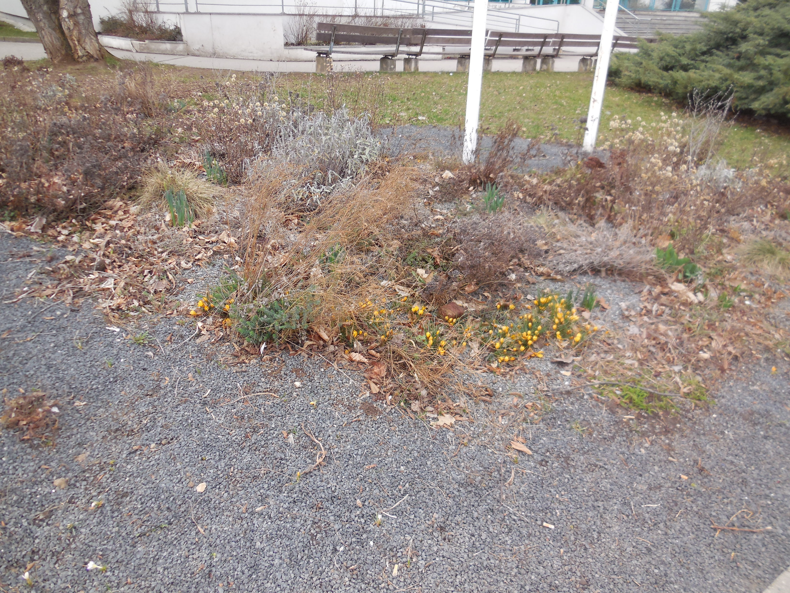

Slide 23
Životnost a perspektiva záhonu
Vyšší životnost než u perenových rabat (7-10 let)
Úbytek krátkověkých taxonů
Objevení nových druhů z okolí. Pokud nepůsobí rušivě, lze je ponechat
S usazením detritu v mulči se mohou prosadit i druhy šířící se semeny a pokud údržba nezasáhne, mohou dominovat. Ve 3. roce odstranit 75 % rostlin tohoto vitálního druhu (Euphorbia cyparissias, Linum perenne)

Slide 24
Závěr
tento typ záhonů je pouze jednou z možností použití trvalek, je třeba zvážit, zda se pro dané místo hodí
nutná osvěta a informovanost profesionálních zahradníků, architektů i laické veřejnosti o smyslu těchto záhonů
nejčastějším zákazníkem jsou městské úřady, proto i zde o nich informovat
třeba dlouhodobé pozorování a hodnocení záhonů, poučení se z chyb a vytváření nových, lepších kombinací
při náhradě taxonů využít ve směsi 90 % ověřených druhů a 10 % nových jako experiment
nezapomenout, že záhony jsou zde zejména kvůli své estetické působnosti a musí se líbit, jinak je veřejnost nepřijme a další využívání trvalek v městské zeleni bude výrazně problematičtější
první referenční plochy se musí opravdu povést
nejlepším receptem pro dlouhou funkčnost záhonu a vizuální atraktivitu je dobrá a dlouhodobá komunikace mezi autorem/projektantem, pracovníky údržby a investorem.

Slide 25
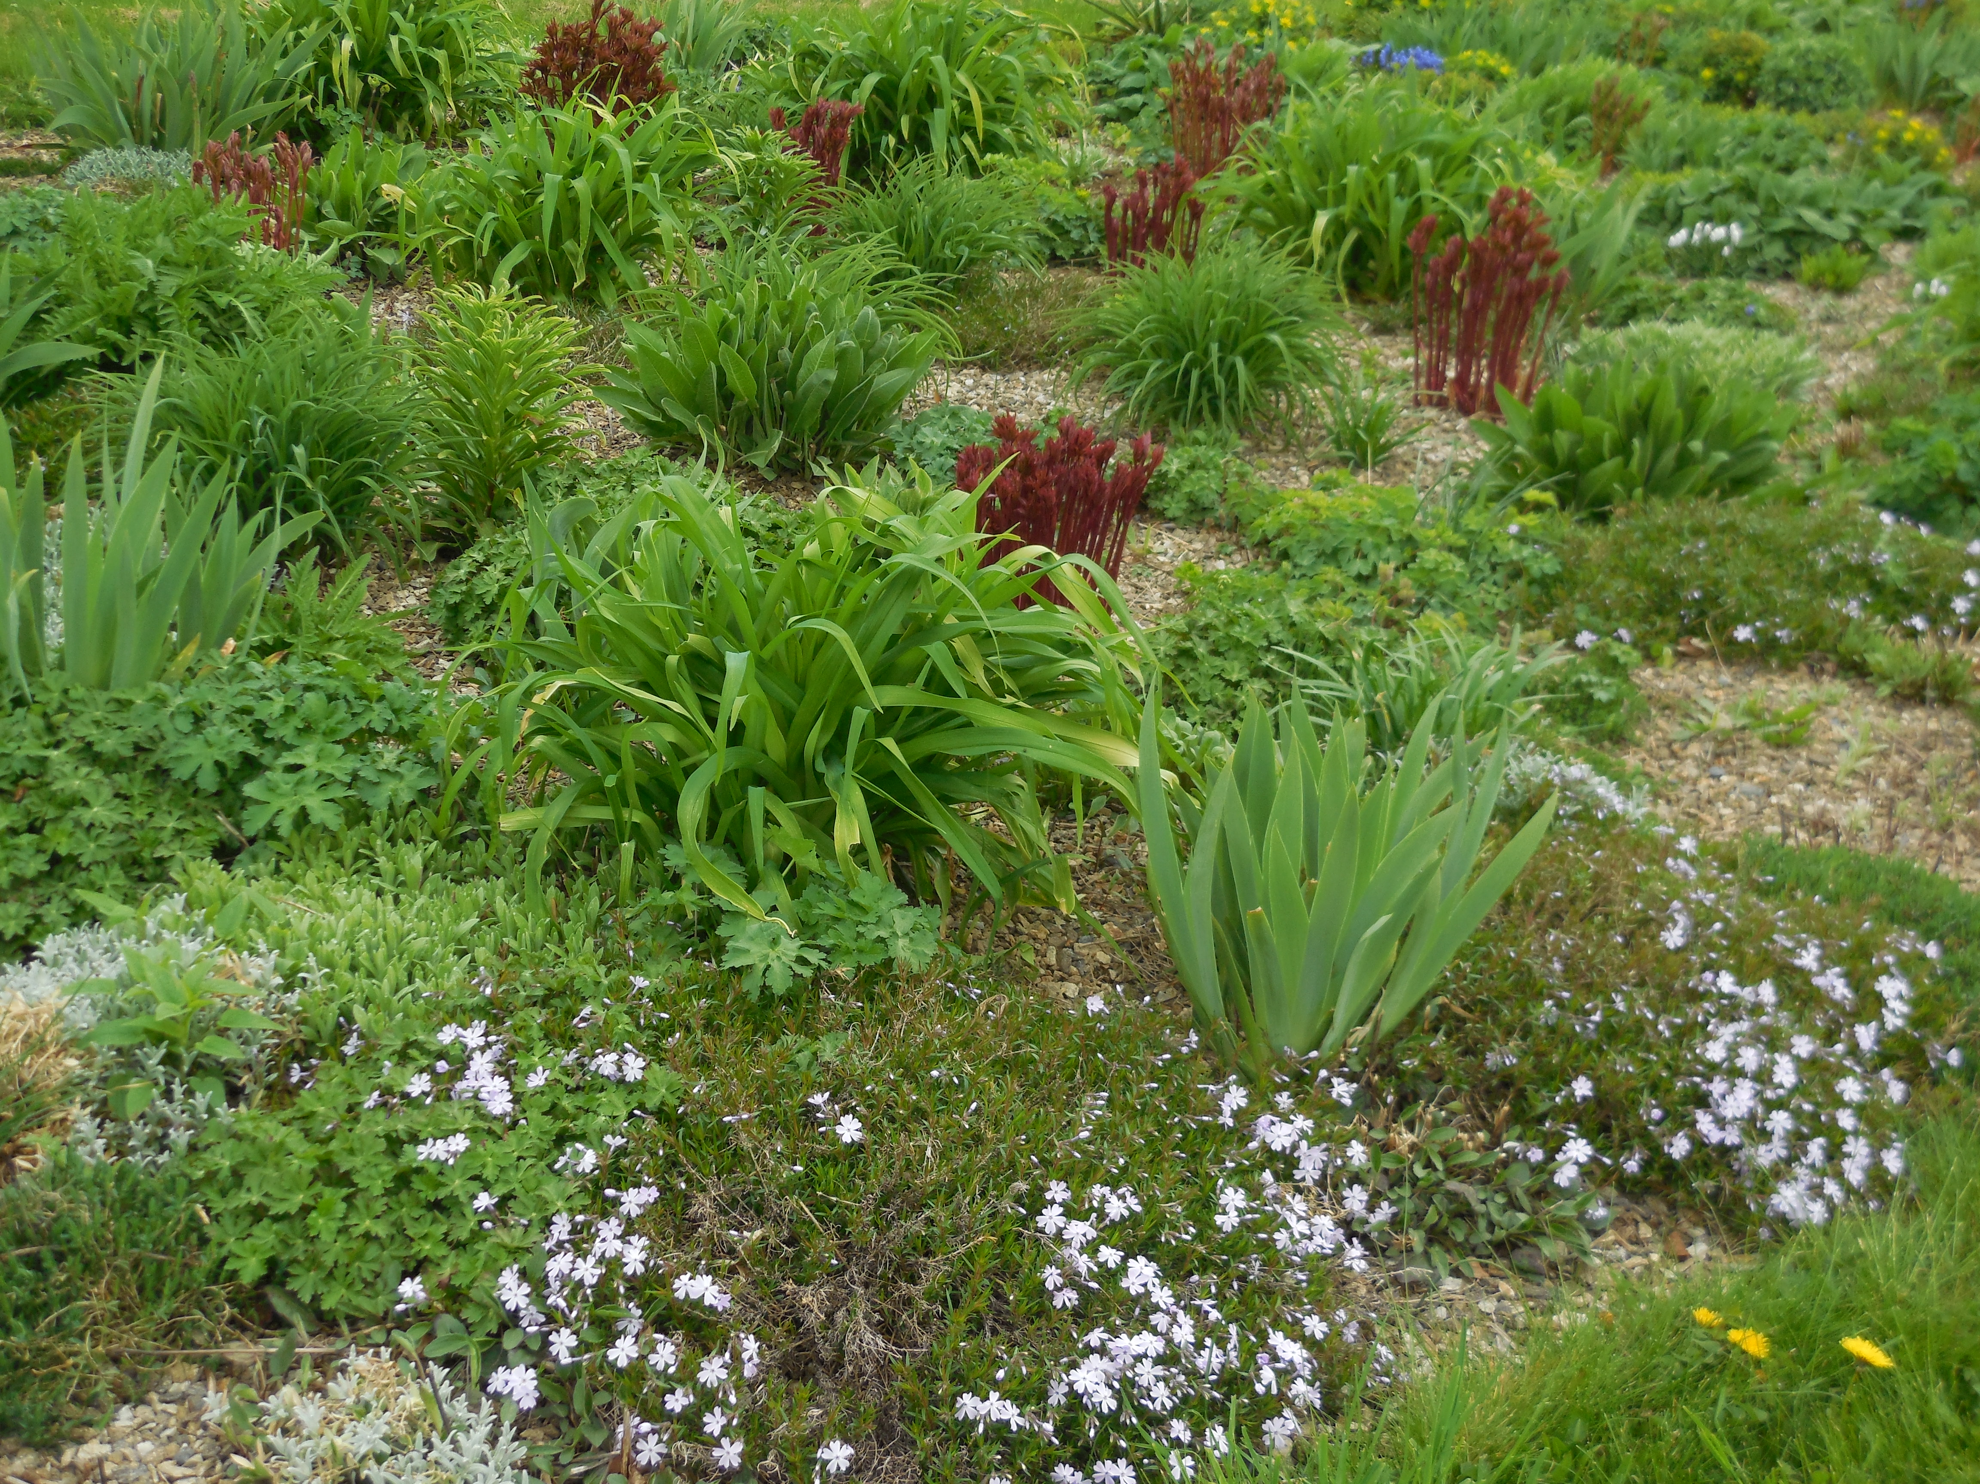
Směs Rozkvetlý venkov

Slide 26
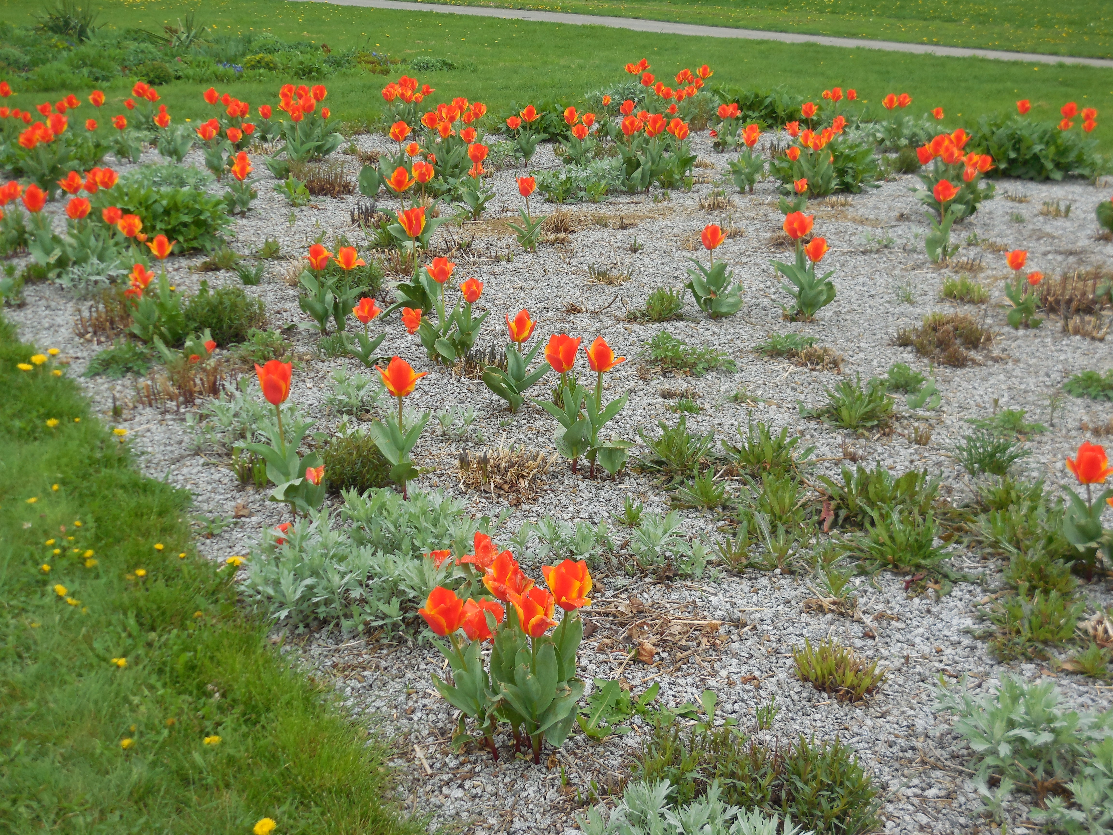
Směs Vysoká prérie

Slide 27
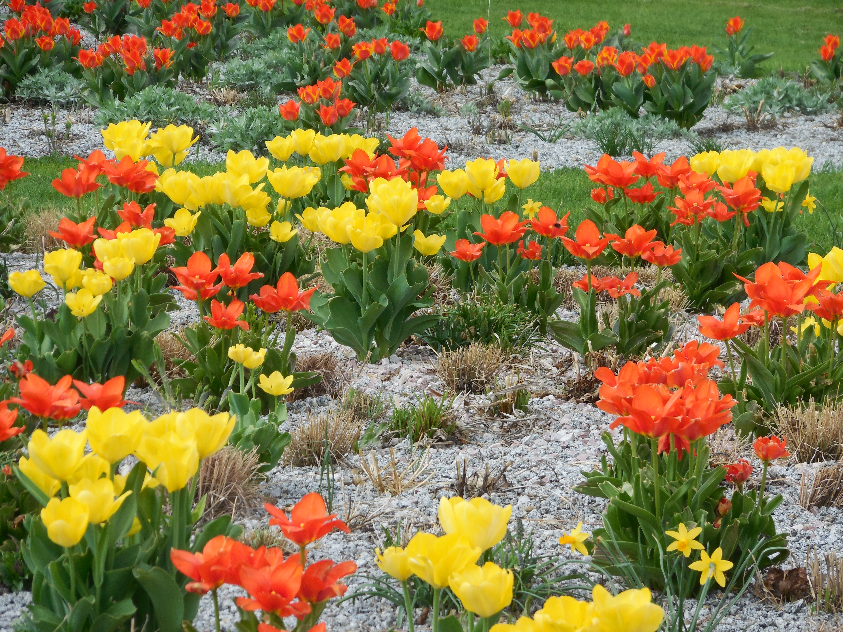
Směs Ohnivá prérie

Slide 28
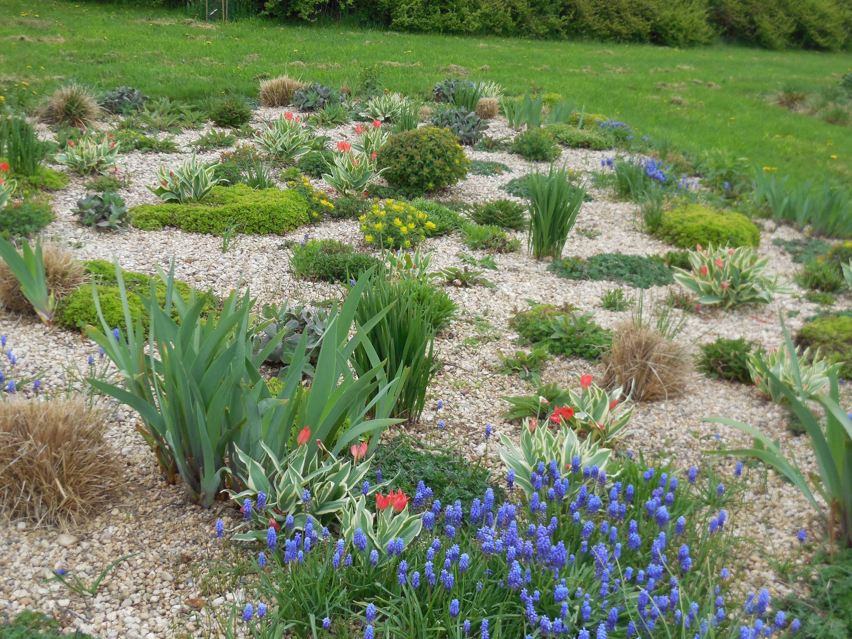
Směs Barevná paleta

Slide 29
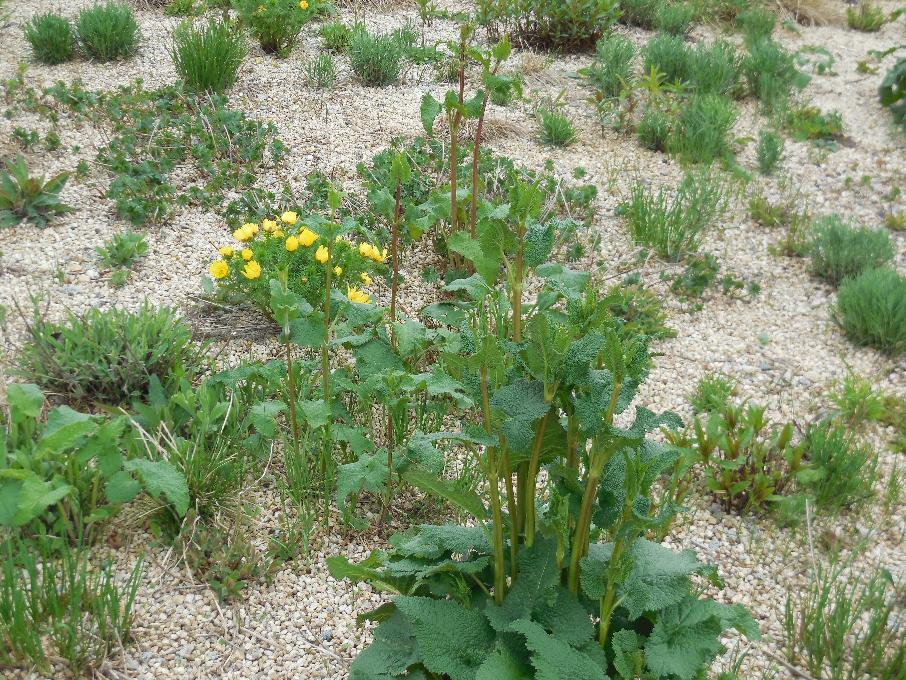
Směs Domácí květnice

Slide 30
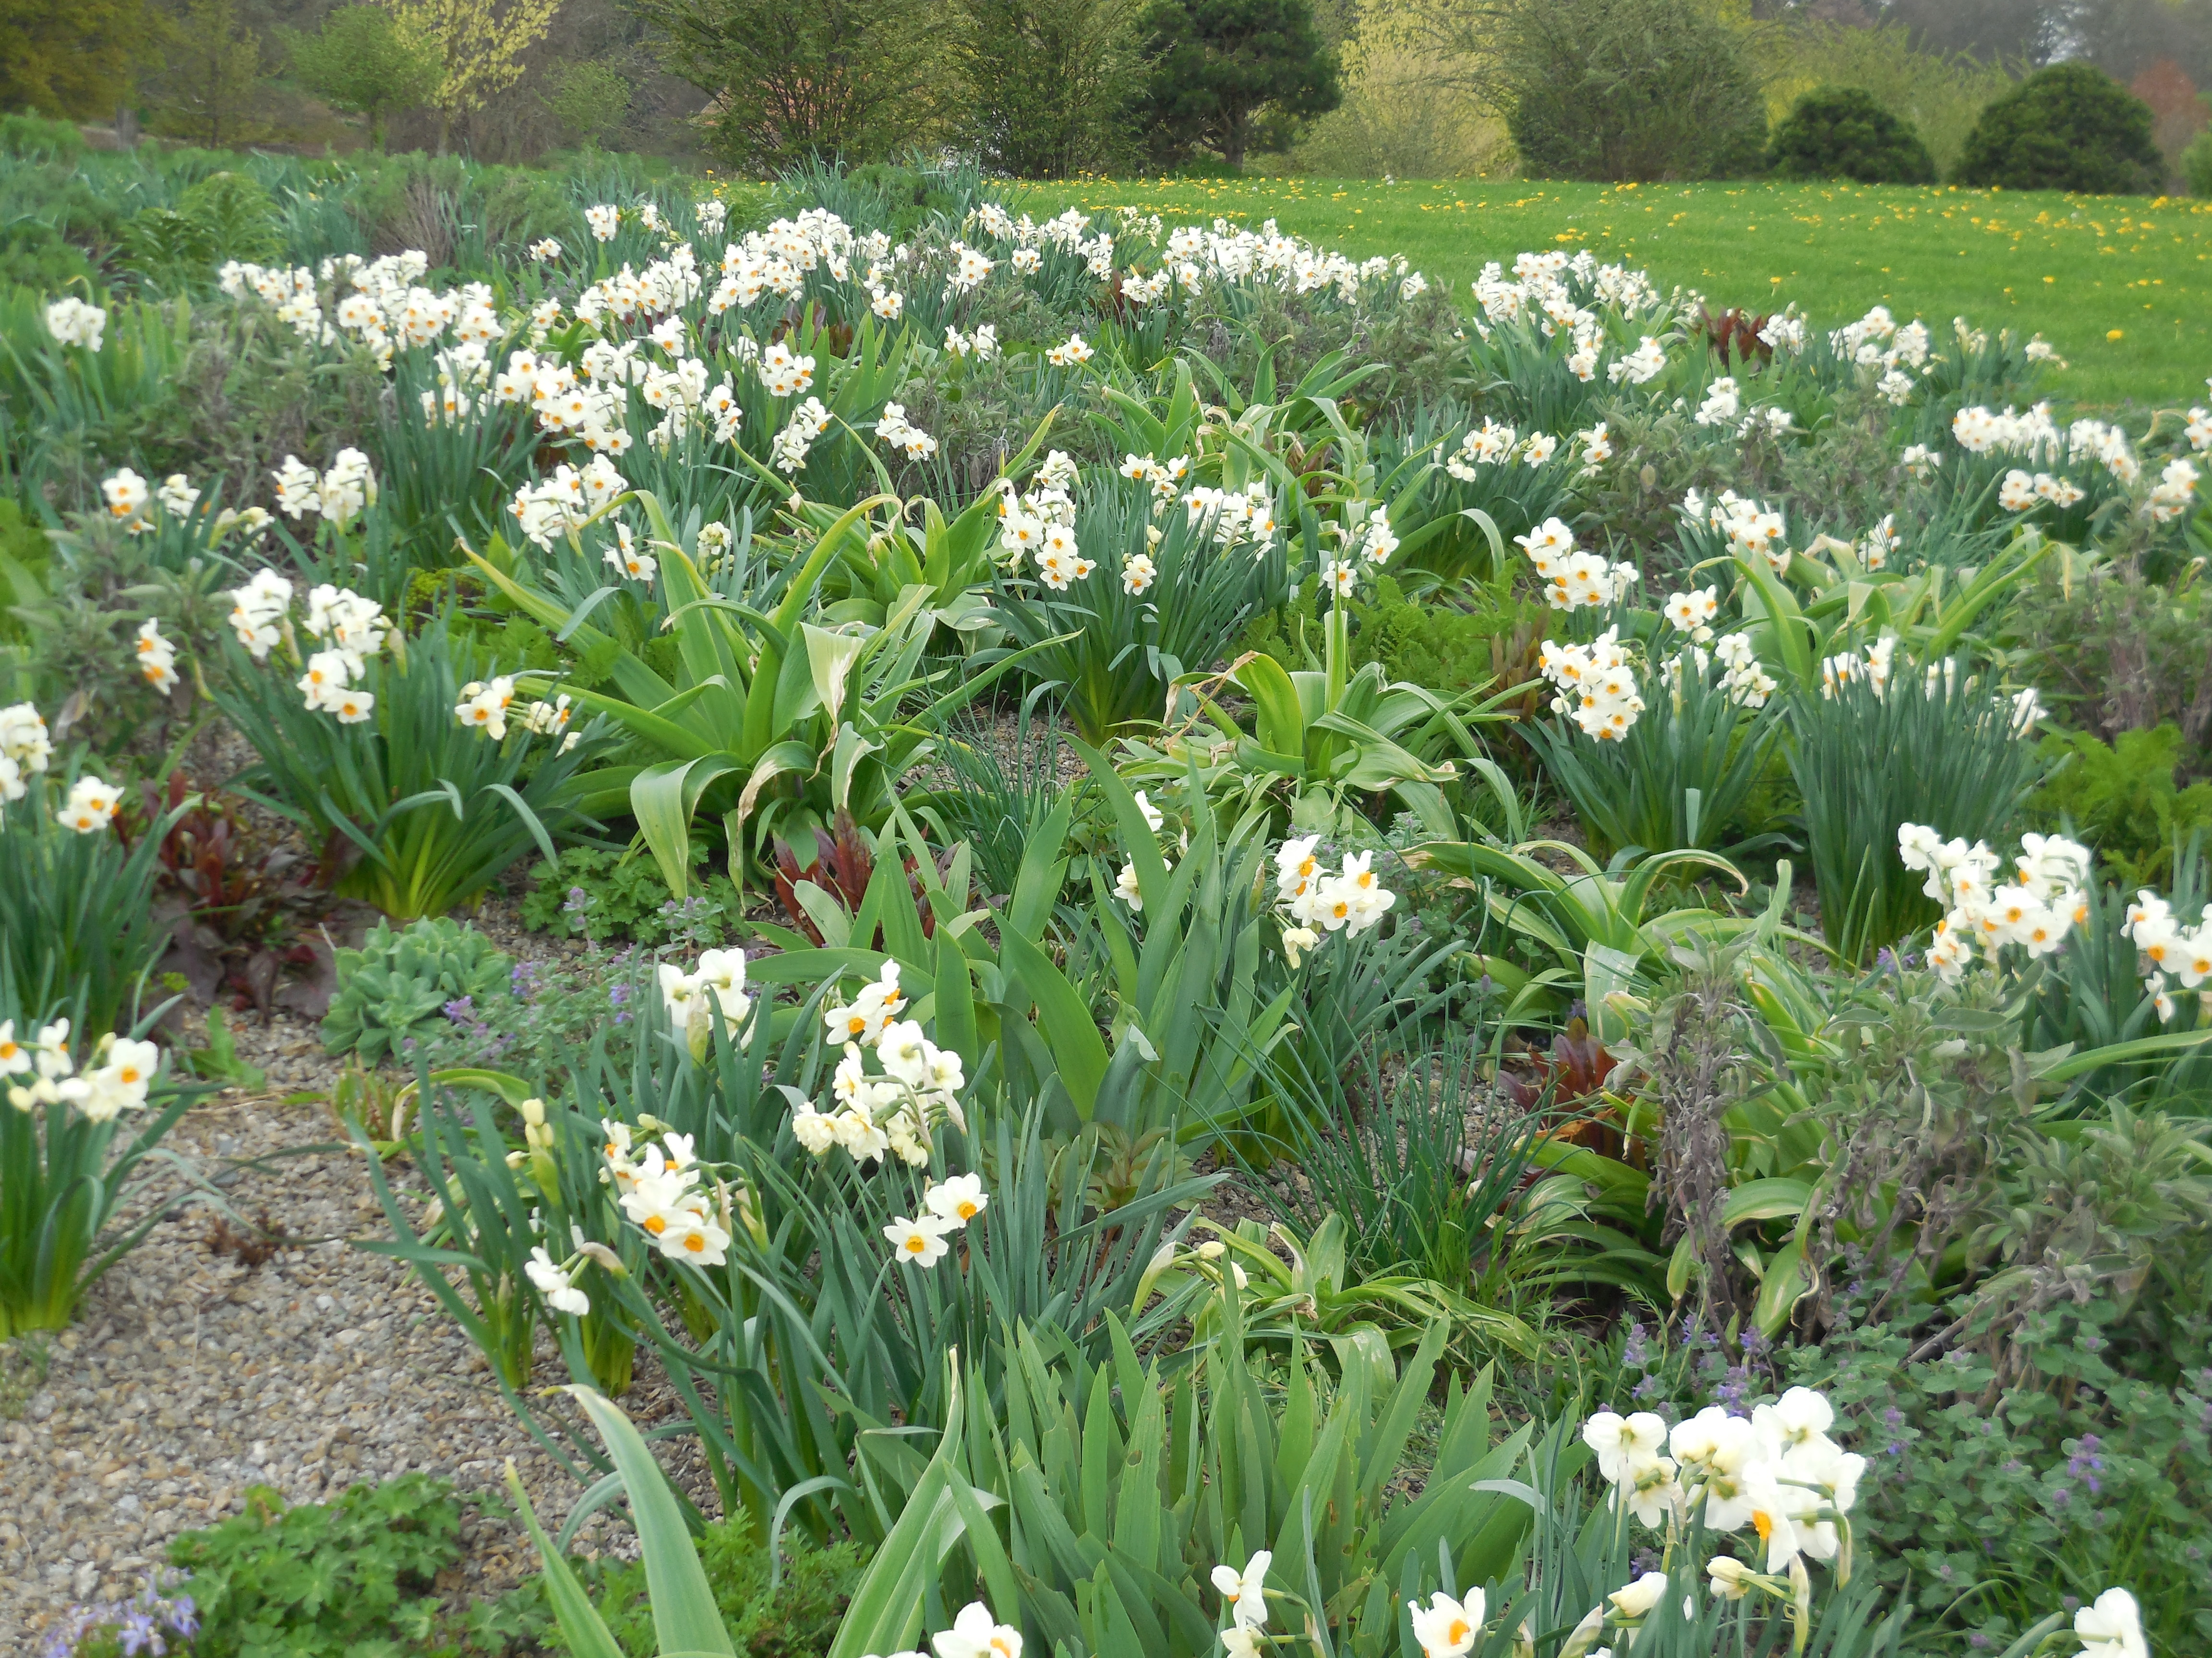
Směs Aromaterapie

Slide 31
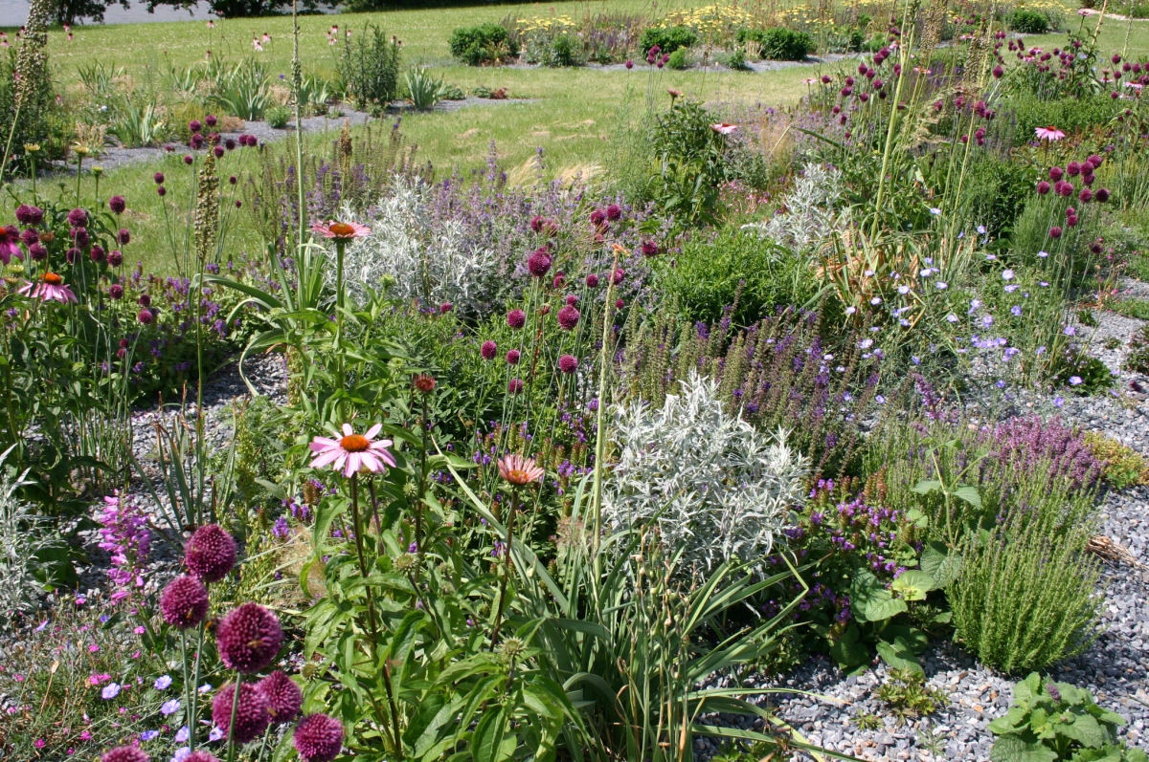

Slide 32
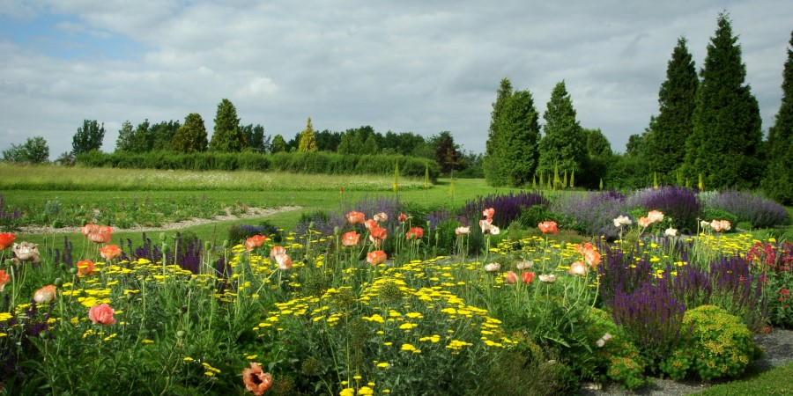

Slide 33
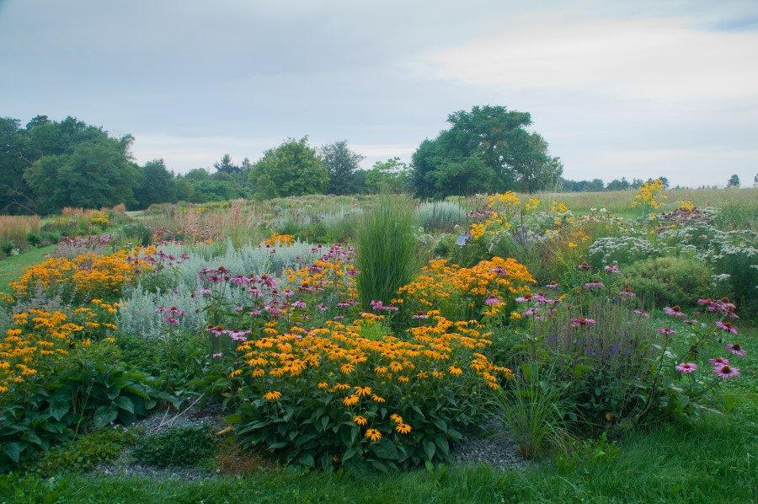

Slide 34
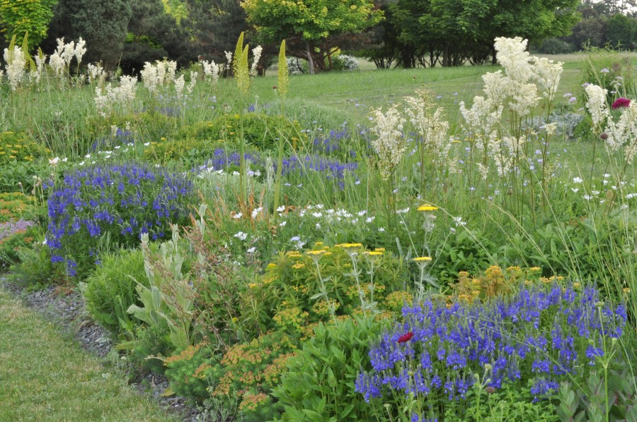

Slide 35
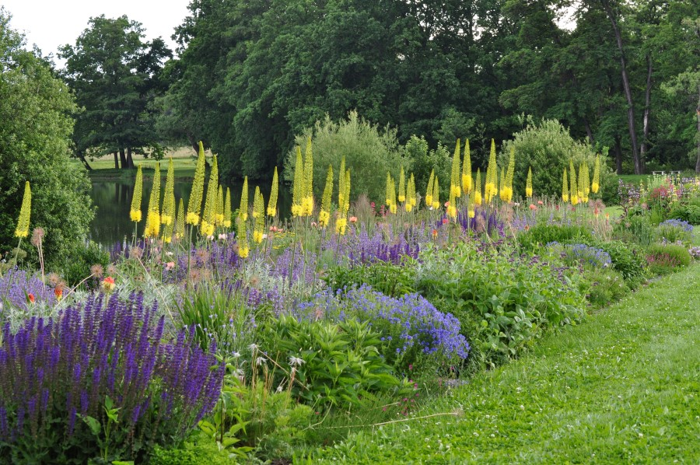

Slide 36
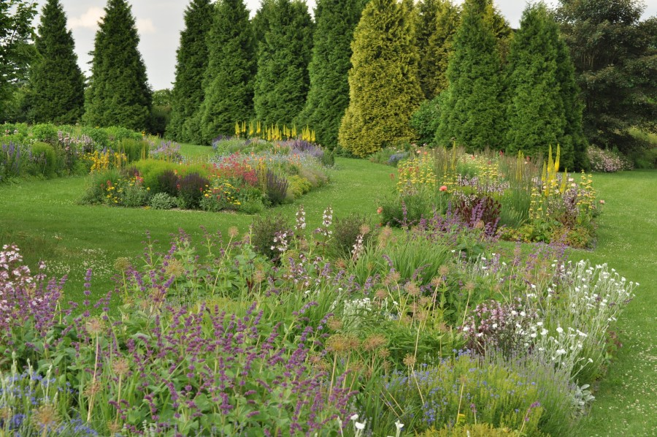

Slide 37
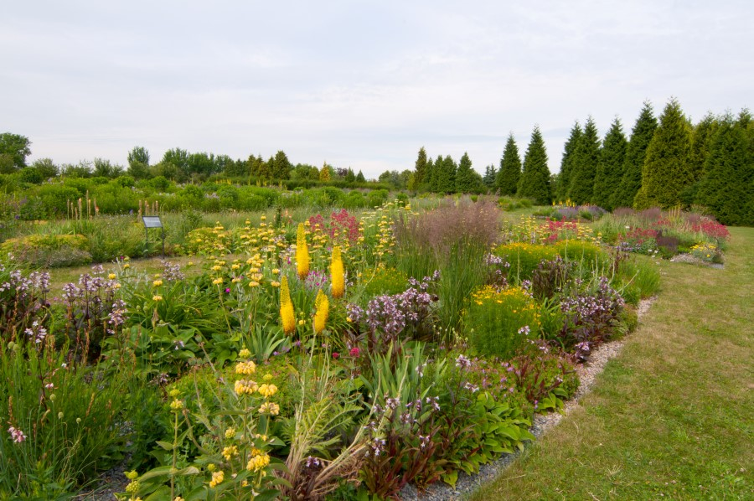

Slide 38
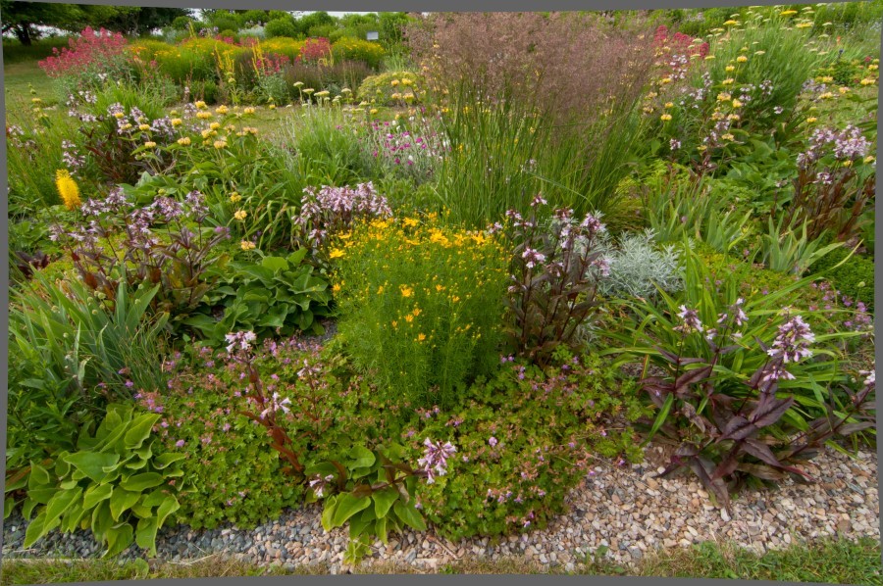

Slide 39
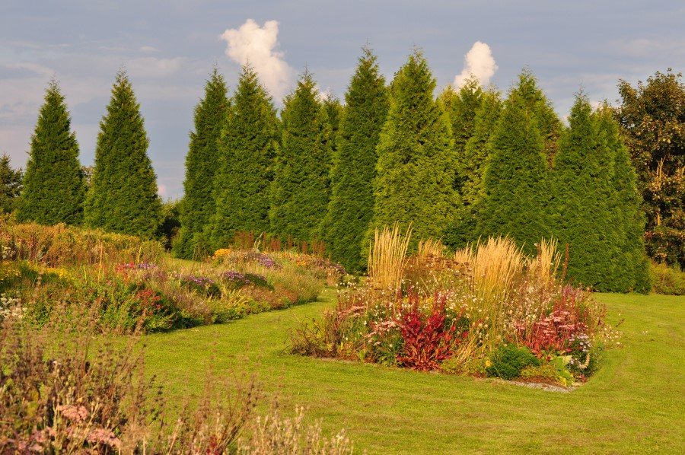

Slide 40
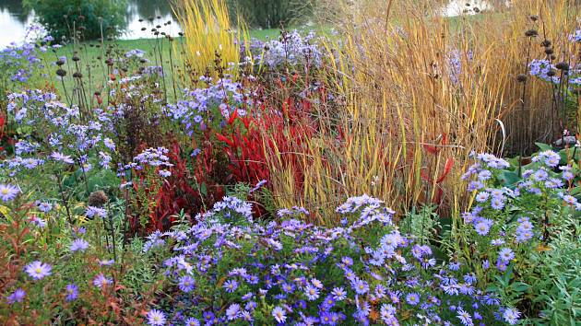

Slide 41
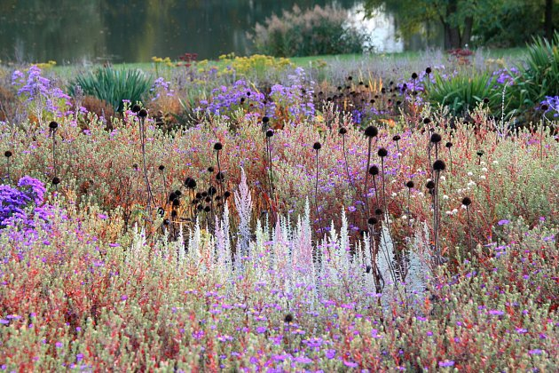

Slide 42
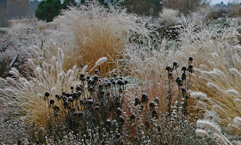

Slide 43
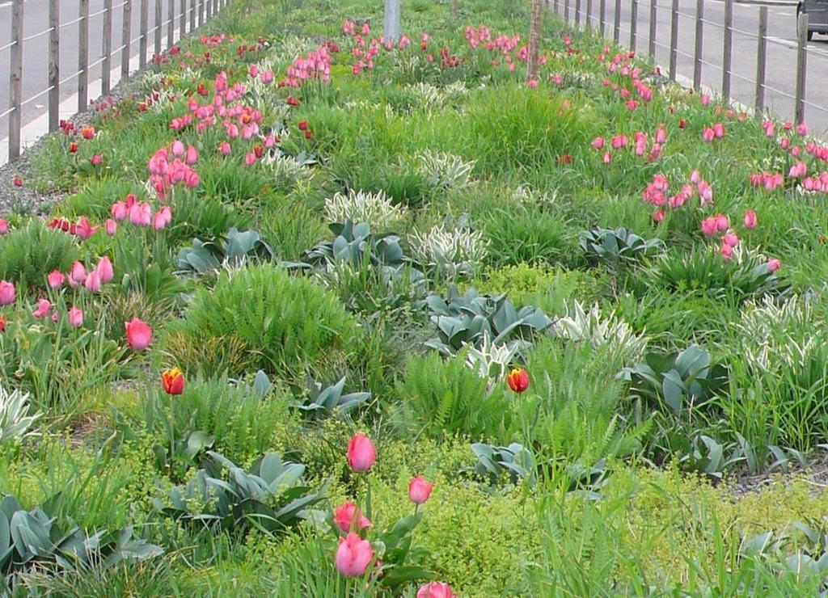
Nábřeží kpt. Jaroše jaro

Slide 44
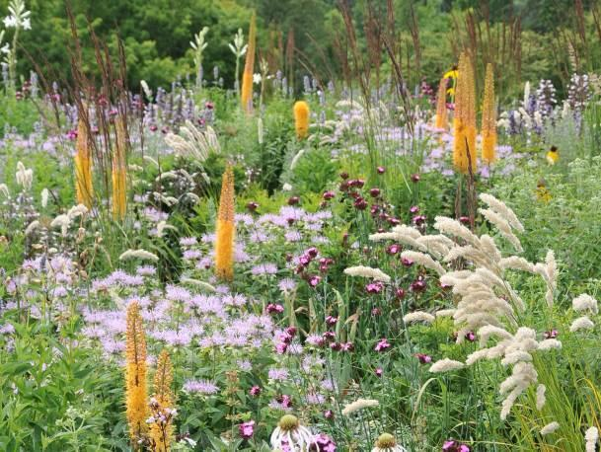
Nábřeží kpt. Jaroše léto

Slide 45
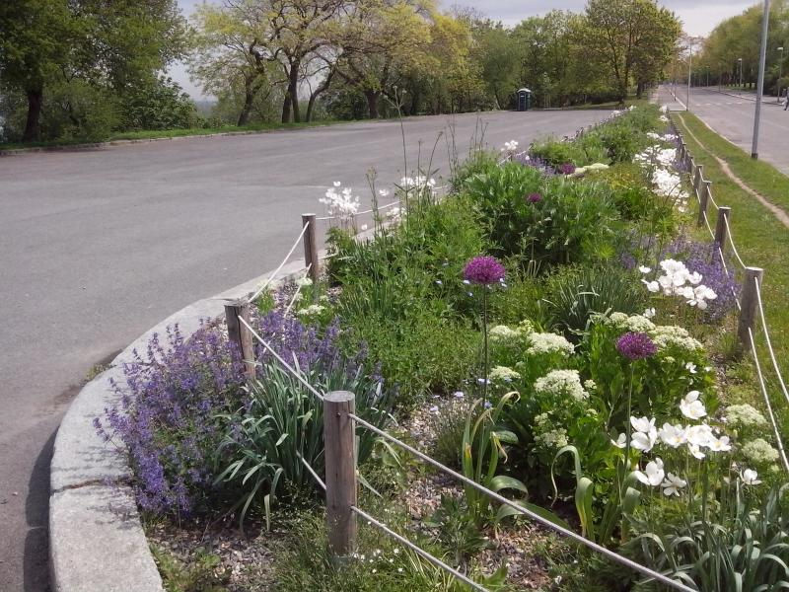
Praha Žižkov - jaro

Slide 46
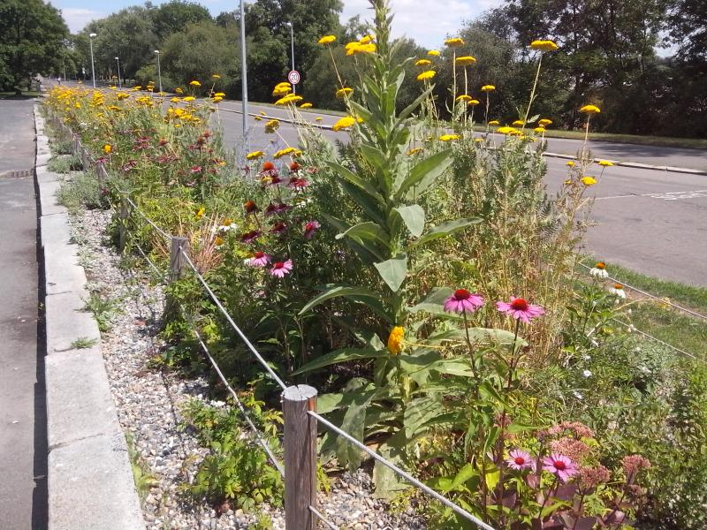
Praha Žižkov - léto

Slide 47
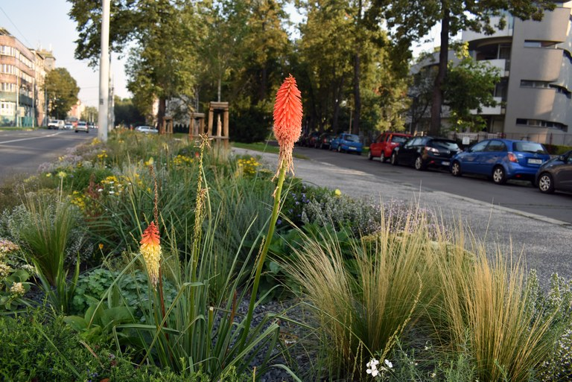
Ostrava

Slide 48
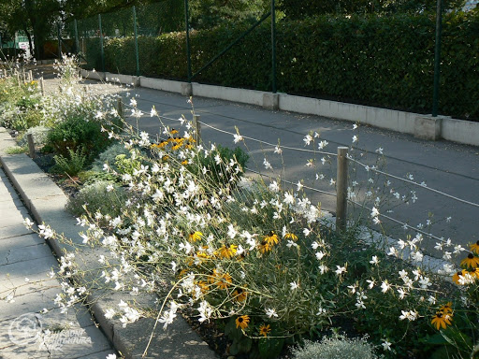

Slide 49
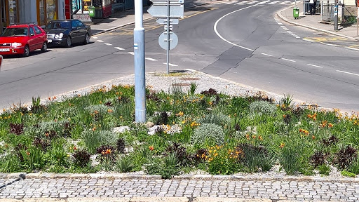

Slide 50

Doporučená literatura

Slide 51
